Slide 1


Slide 2


PROBLEMÀTICA ACTUAL

Slide 3


Slide 4

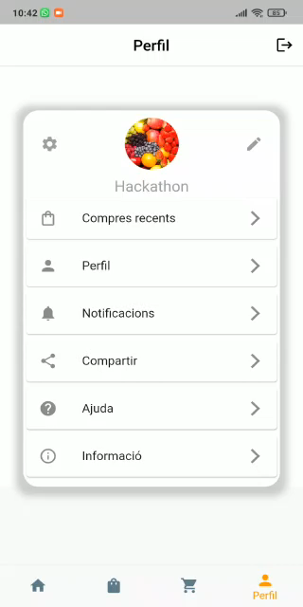


Slide 5



Slide 6
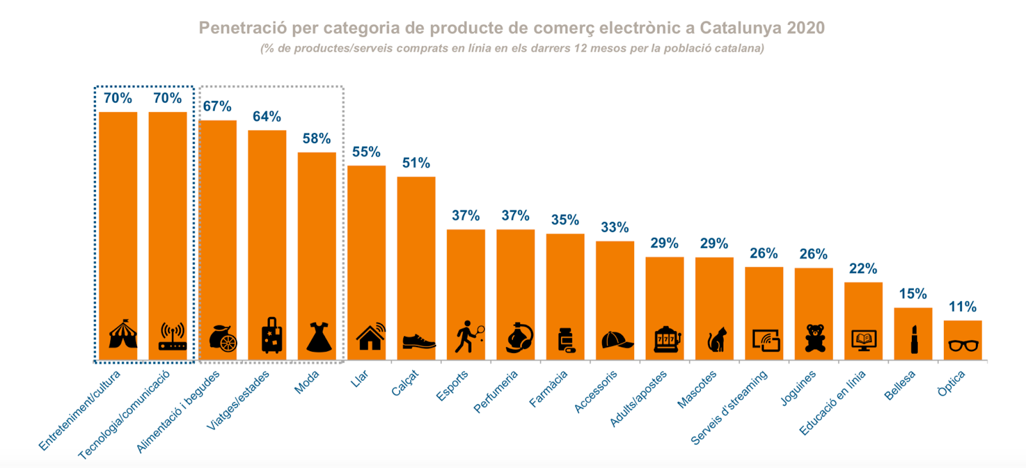
VIABILITAT DEL PROJECTE

Slide 7

MODEL DE NEGOCI

Slide 8


